Slide 1

WELCOME TO THIS CLASS

Slide 2
পিংকু কুমার সরকার
সহকারী শিক্ষক (বাংলা)
পাঁচপুকুরিয়া বাজার উচ্চ বিদ্যালয়, মুরাদনগর, কুমিল্লা
বিষয়ঃ বাংলা ( চারুপাঠ)
শ্রেণিঃ ষষ্ঠ
সময়ঃ ৫০ মিনিট
আলোচ্য সূচিঃ আকাশ

Slide 3
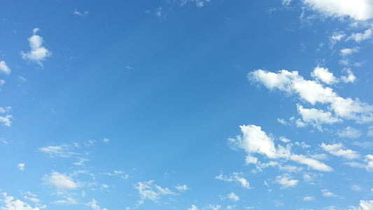
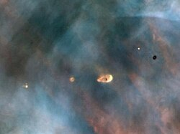
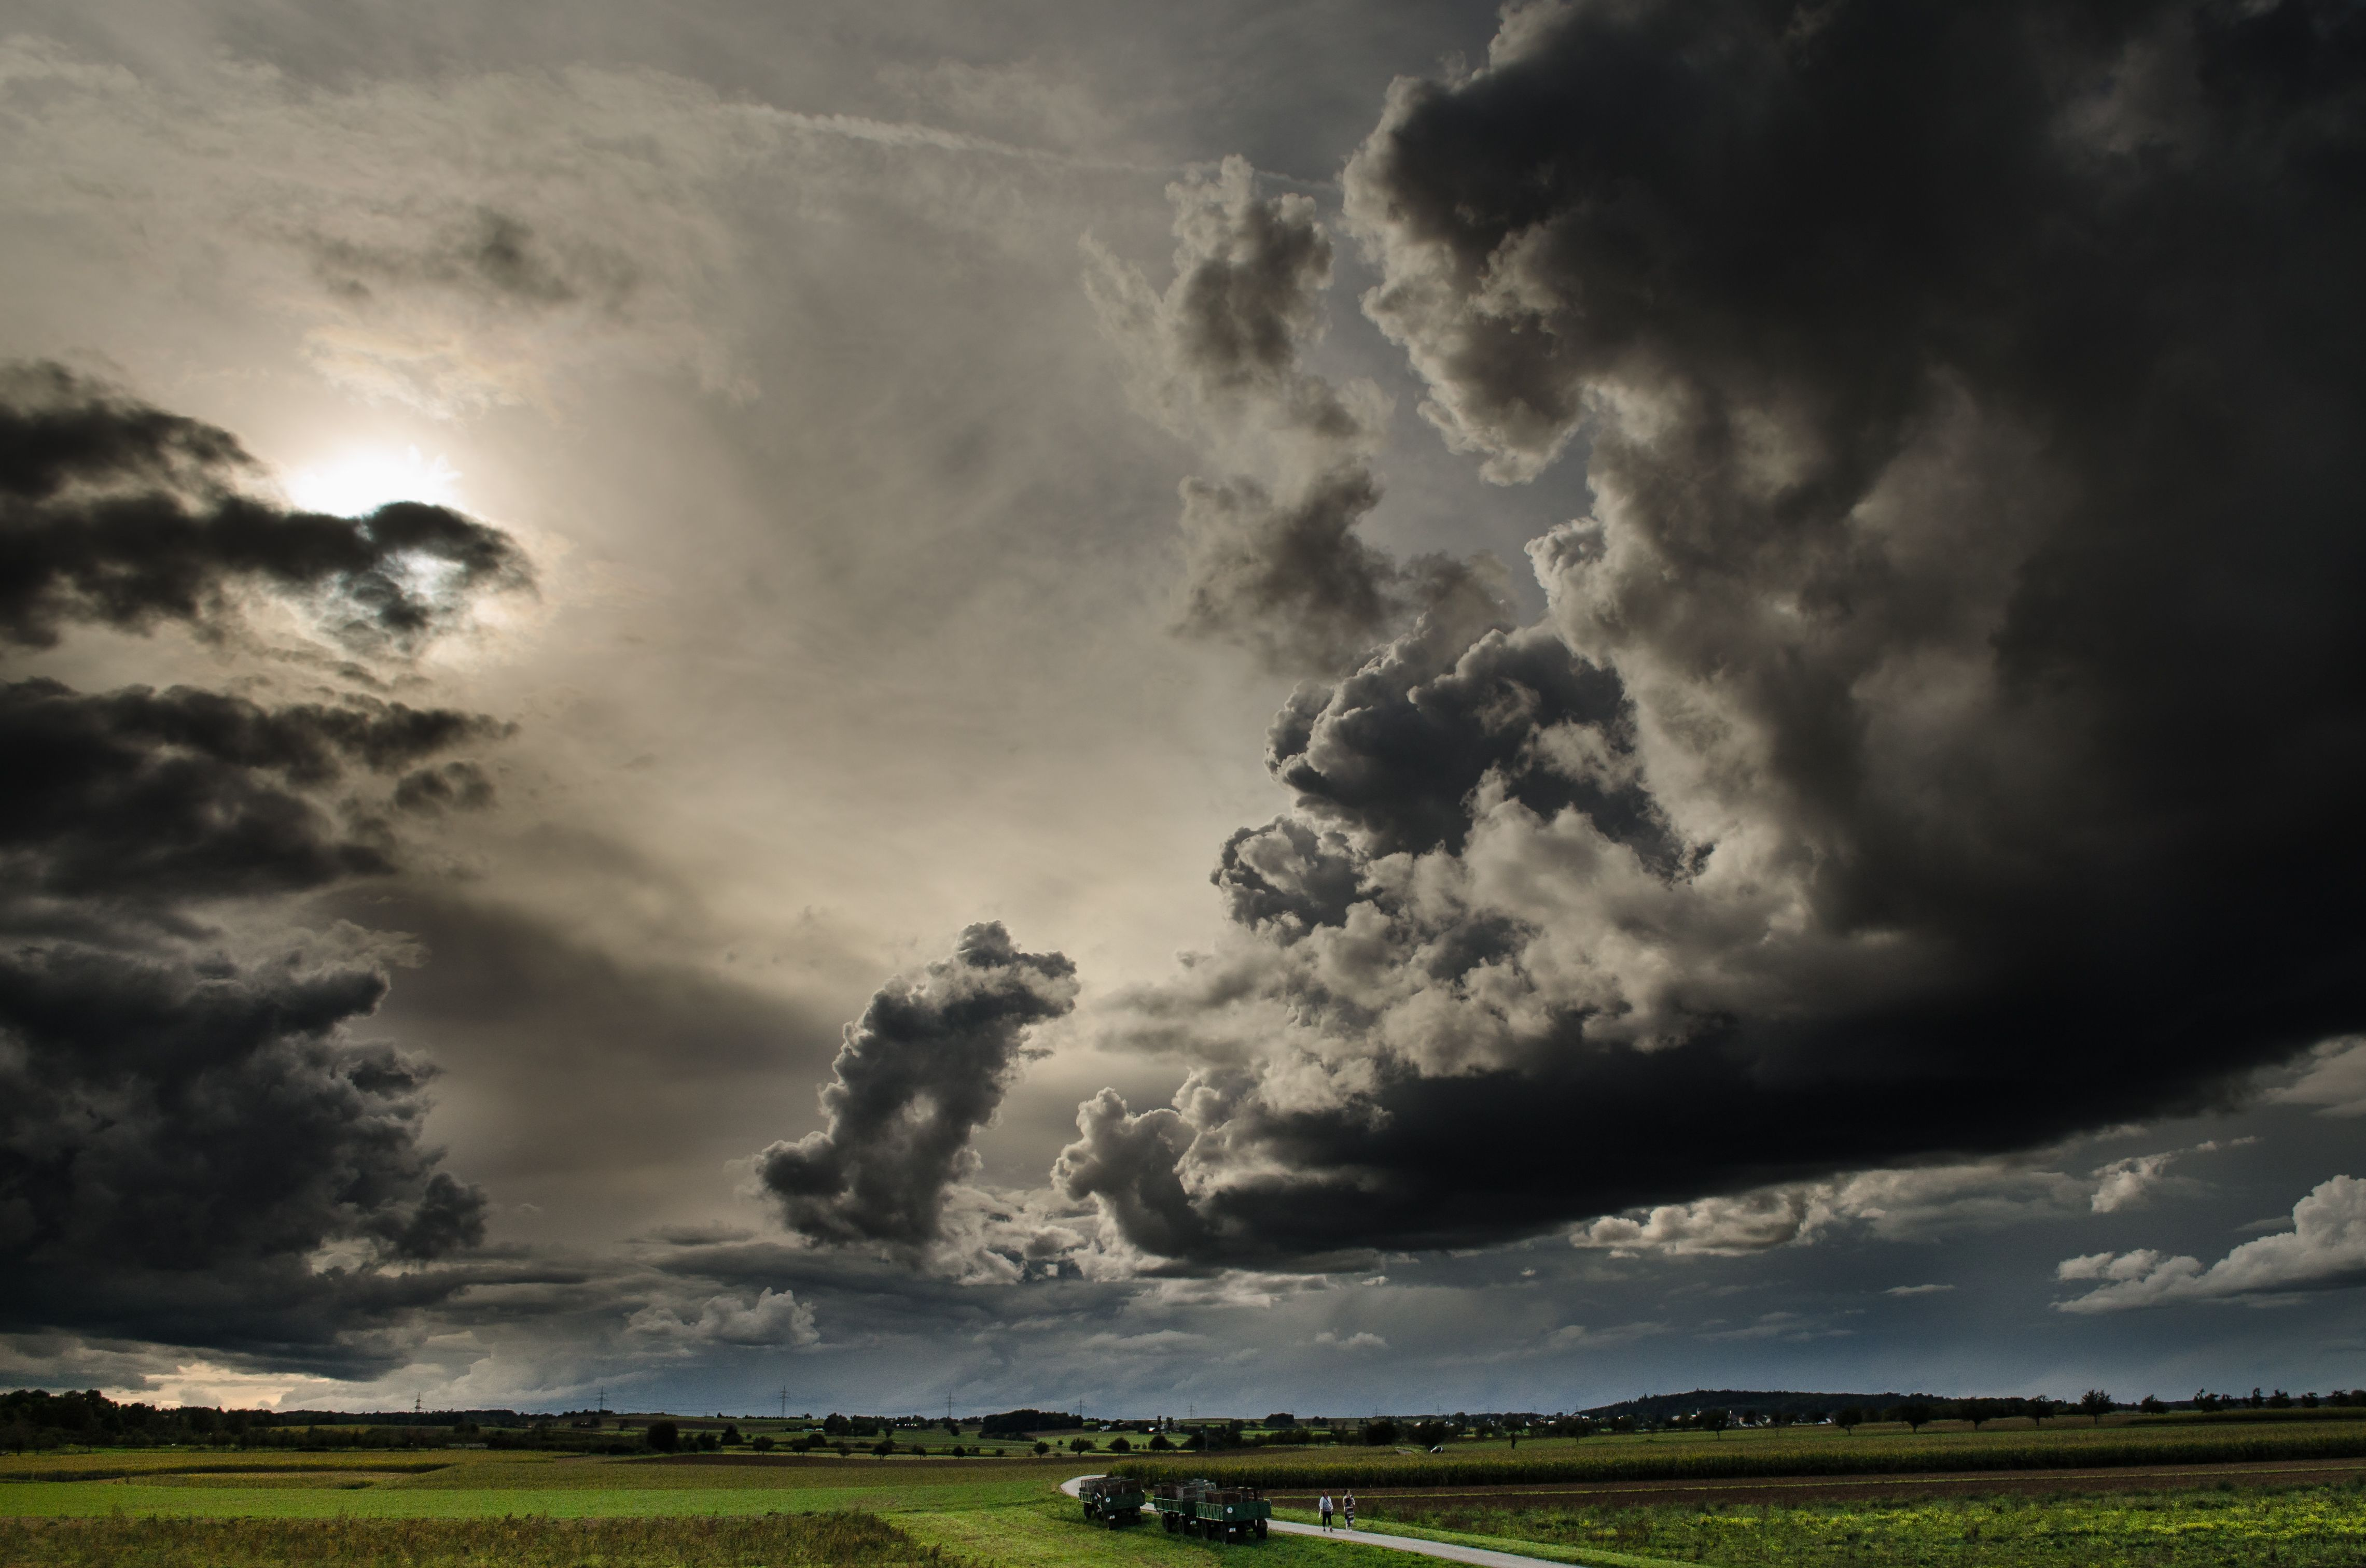
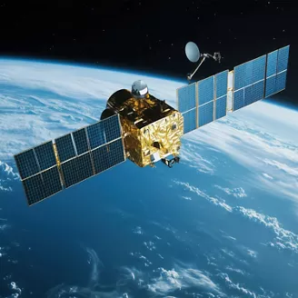
এসো আমরা কিছু ছবি দেখি,,,

Slide 4

শিখনফলঃ
১। লেখক পরিচিতি বলতে পারবে;
২। আকাশের রং কেন পরিবর্তন হয় তা ব্যাখ্যা করতে পারবে;
৩। মহাকাশযান ও পৃথিবীর সাথে যোগাযোগ ব্যবস্থা সম্পর্কে বলতে পারবে।

Slide 5
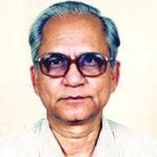
এসো বিজ্ঞানের রাজ্যে,অবাক পৃথিবী, রহস্যের শেষ নেই, জানা অজানার দেশে
বাংলা একাডেমি পুরস্কার, ইউনেস্কো আন্তর্জাতিক কলিঙ্গ পুরস্কার
মৃত্যুঃ ঢাকায় ১৯৯৮ খ্রিঃ
জন্মঃ ১৯৩০ খ্রিঃ সিরাজগঞ্জ জেলার ফুলবাড়িতে
শিশুদের জন্য বিজ্ঞান বিষয়ক সাহিত্য রচনা
আবদুল্লাহ আল -মুতি

Slide 6
একক কাজ,
বহুনির্বাচনী প্রশ্নের উত্তর দাও;
১। নিচের কোনটি আবদুল্লাহ আল-মুতির রচনা?
ক) দেশান্তরে খ) অবাক পৃথিবী
গ) সততার পুরস্কার ঘ) দিন বীনার রহস্য
২। আবদুল্লাহ আল-মুতি কেন বিখ্যাত?
ক)উপন্যাসের জন্য খ) কাব্যের জন্য
গ) গল্পের বইয়ের জন্য ঘ) শিশুদের জন্য বিজ্ঞান বিষয়ক সাহিত্য রচনার জন্য

Slide 7
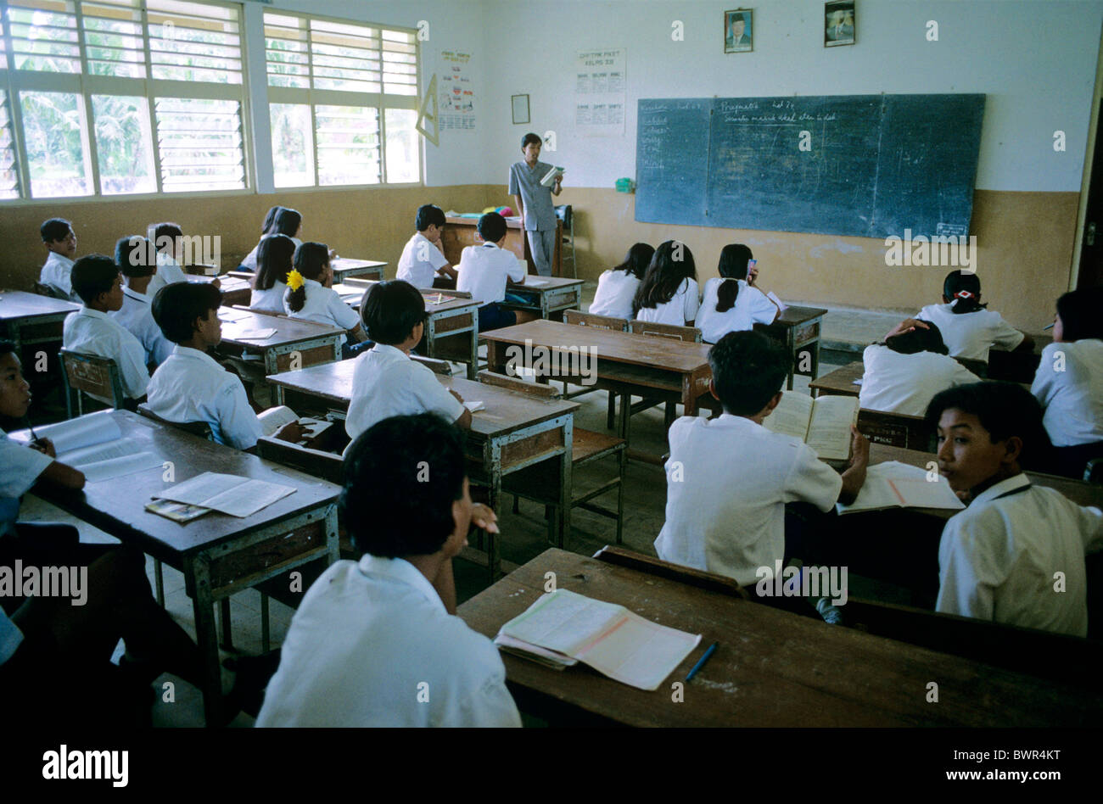
সরব পাঠ

Slide 8
জোড়ায় কাজ;
১। আকাশ নীল দেখায় কেন?
২। বায়ুমণ্ডলে কোন কোন গ্যাস থাকে?
৩। আকাশে মহাকাশযান পাঠানো হয় কেন?

Slide 9
দলীয় কাজঃ
পৃথিবীর এক প্রান্ত থেকে অন্য প্রান্তে তথ্য আদান-প্রদানে তথা যোগাযোগে মহাকাশযানের গুরুত্ব ব্যাখ্যা করো।

Slide 10
মূল্যায়ন
সংক্ষেপে উত্তর দাও
১। অক্সিজেন কেন প্রয়োজন?
২। কার্বন ডাই অক্সাইড কী?
৩। মহাকাশযানের কাজ কী?

Slide 11
বাড়ির কাজ
আধুনিক সভ্যতায় দৈনন্দিন জীবনে মহাকাশযানের গুরুত্ব বর্ণনা করো।

